Slide 1
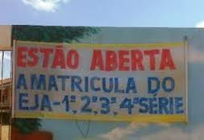
Por que estudar concordância?

Slide 2
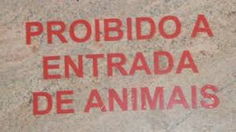
Por que estudar concordância?

Slide 3
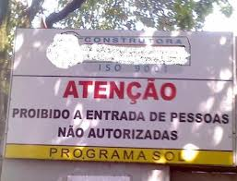
Por que estudar concordância?

Slide 4
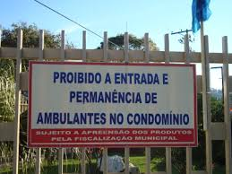
Por que estudar concordância?

Slide 5
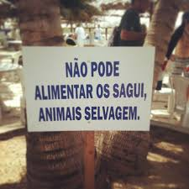
Por que estudar concordância?

Slide 6
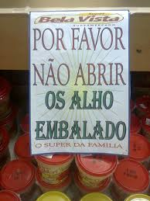
Por que estudar concordância?

Slide 7
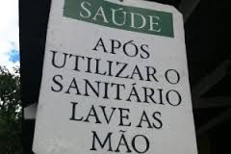
Por que estudar concordância?

Slide 8
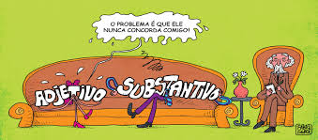
Concordância Nominal
Definição: Os adjetivos, artigos, pronomes e numerais devem alterar sua terminação em gênero e número para se adequar ao substantivo a que se referem. Veja:
Errado: O meninos esperto pegou os peixe.
Certo: Os meninos espertos pegaram os peixes.

Slide 9
Concordância Nominal
Regra geral: os modificadores concordam com o
substantivo em gênero e número.
Ex.: A cadeira macia. > As cadeiras macias.
Ex.: O juiz honesto. > Os juízes honestos.

Slide 10
Concordância Nominal
Casos Especiais:
1) Dois substantivos: se o adjetivo estiver depois dos
substantivos, poderá ir para o plural, ou concordar com o mais próximo.
Ex.: Prédio e apartamento velho.
Prédio e apartamento velhos.

Slide 11
Concordância Nominal
Ex.: Casa e oficina antiga.
Casa e oficina antigas.
Ex.: Prédio e casa bonita.
Prédio e casa bonitos.

Slide 12
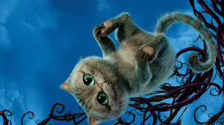
Concordância Nominal
Exceção: é obrigatória a concordância com o substantivo mais próximo quando o sentido exige ou quando os substantivos são sinônimos, antônimos ou em gradação.
Ex.: Eu comprei frango e carne bovina (o sentido exige).
Ex.: Você tem ideias e pensamentos fixos (sinônimos).
Ex.: Neste lugar, é sempre calor e frio absurdo (antônimos)
Ex.: O sorriso, o riso, a gargalhada solta era a sua maior característica (gradação).

Slide 13
Concordância Nominal
2) Dois substantivos: se o adjetivo estiver antes dos substantivos, concordará com o mais próximo.
Ex.: Velho prédio e apartamento.
Ex.: Antiga casa e oficina.
Ex.: Bonito prédio e casa.

Slide 14
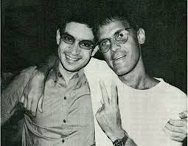
Concordância Nominal
Exceção: se os substantivos exprimirem nomes próprios ou parentesco, prevalece o plural.
Ex.: Queridos pai e mãe.
Ex.: Os talentosos Renato Russo e Cazuza.

Slide 15
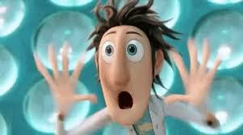
Concordância Nominal
Atenção: o adjetivo com função de predicativo faz concordância com todos os substantivos, antes ou depois deles.
Ex.: Os homens e as mulheres estavam excitados com a notícia.
Ex.: Estavam excitados as mulheres e os homens com a notícia.

Slide 16
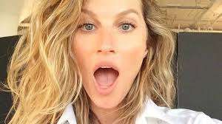
Concordância Nominal
Atenção 2: porém, se esse adjetivo for predicativo do sujeito, poderá concordar com o substantivo mais próximo se o sujeito composto vier após o verbo no singular.
Ex.: Estava excitada a mulher e os homens com a notícia.
Ex.: Estava excitado o homem e a mulher com a notícia.

Slide 17
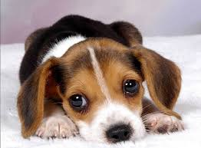
Concordância Nominal
3) Adjetivo composto: em geral, flexiona-se só o último elemento.
Ex.: Dificuldades político-econômicas.
Ex.: Elas são todo-poderosas.
Ex.: Discutiram as relações jurídico-tributárias.

Slide 18
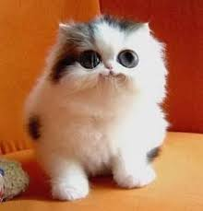
Concordância Nominal
Adjetivo composto: Se o segundo nome for um substantivo, permanecerá invariável.
Ex.: Camisas vermelho-sangue.
Ex.: Vestidos verde-oliva.
Ex.: Olhos amarelo-ouro.

Slide 19
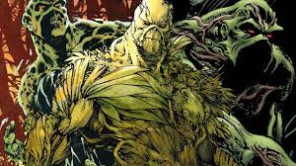
RECORDANDO: FLEXÃO DE NÚMERO DO ADJETIVO
Atenção: substantivo usado como adjetivo fica invariável. Veja:
Reuniões relâmpago.
Homens monstro.
Vestidos laranja.
Ternos cinza.
Blusas creme.
Calças rosa.
Tintas salmão.

Slide 20
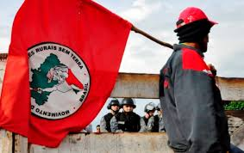
ADJETIVO – FLEXÃO DE NÚMERO
Adjetivos compostos:
São sempre invariáveis: azul-marinho, azul-celeste, furta-cor, ultravioleta, sem-sal, sem-terra, cor-de-rosa, zero-quilômetro.
Ganhei dois carros zero-quilômetro.
Os trabalhadores sem-terra invadiram a fazenda.

Slide 21
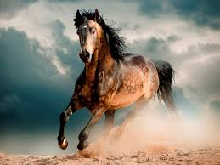
ADJETIVO – FLEXÃO DE NÚMERO
Adjetivos compostos:
Exceções: variam os dois elementos.
Surdo-mudo: surdos-mudos, surdas-mudas;
Puro-sangue: puros-sangues.

Slide 22
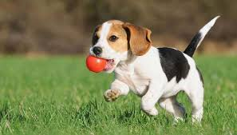
Concordância Nominal
4) Termos que sempre concordam com o substantivo a que se referem: algum, nenhum, anexo, apenso, quite, obrigado, tal, todo extra, incluso, junto, mesmo, próprio, só.
Ex.: Ela disse muito obrigada.
Ex.: Ele disse muito obrigado.
Ex.: Elas disseram muito obrigadas.

Slide 23
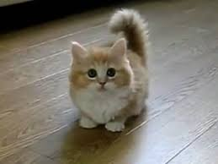
Concordância Nominal
Ex.: O documento segue anexo.
Ex.: Os documentos seguem anexos.
Ex.: A foto segue anexa.
Ex.: As fotos seguem anexas.
Ex.: A documentação segue em anexo. (Pouco culto)

Slide 24
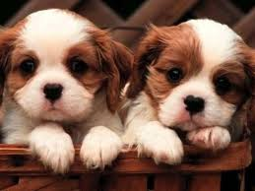
Concordância Nominal
Ex.: Ela mesma esteve aqui.
Ex.: Ele mesmo esteve aqui.
Ex.: Elas mesmas estiveram aqui.
Ex.: Eles mesmos estiveram aqui.

Slide 25
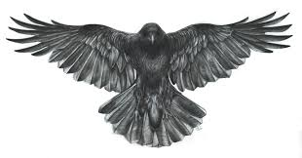
Concordância Nominal
5) Termos que sempre permanecem invariáveis: alerta, em mão, monstro, menos, em via de, pseudo.
Ex.: Os bombeiros estavam alerta.
Ex.: Entreguei as intimações em mão.
Ex.: Foram duas greves monstro.
Ex.: As empresas estavam em via de falir.
Ex.: Eram pseudo-heróis.

Slide 26
Concordância Nominal
7) Bastante: substitua por muito (bastante) ou muitos (bastantes).
Ex.: Elas estão bastante (muito) nervosas.
Ex.: Comprei bastantes (muitos) livros.

Slide 27
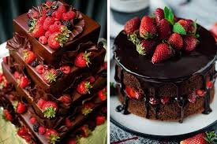
Concordância Nominal
8) Meio: só varia quando significar “metade”. Fica invariável quando significar “mais ou menos”.
Ex.: Comprei meio bolo.
Ex.: Comprei meia torta.
Ex.: Ela ficou meio triste.

Slide 28
Concordância Nominal
9) Sujeito em grau absoluto (sem artigo/pronome demonstrativo): o adjetivo fica no masculino singular, salvo quando houver artigo/pronome
Ex.: É proibido entrada. > É proibida a entrada.
Ex.: É necessário coragem. > É necessária a coragem.
Ex.: Carne é bom. > A carne é boa.

Slide 29
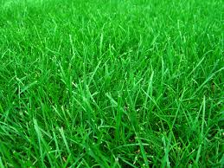
Concordância Nominal
10) Grama: será palavra feminina quando se referir à relva. Para unidade de massa, será sempre masculina.
Ex.: A menina pisou descalça na grama.
Ex.: Quero quinhentos gramas de presunto.

Slide 30
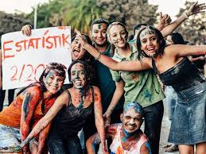
Concordância Nominal
11) Numeral ordinal + substantivo: o substantivo concorda com os dois ou com o mais próximo.
Ex.: A primeira e a segunda série foram aprovadas.
Ex.: A primeira e a segunda séries foram aprovadas.

Slide 31
Concordância Nominal
11) Substantivo + Numeral ordinal: plural obrigatório.
Ex.: As séries primeira e segunda foram aprovadas.

Slide 32
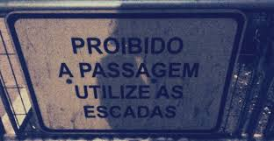
Teste os seus conhecimentos:

Slide 33
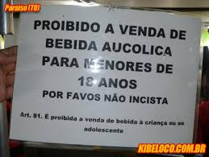
Teste os seus conhecimentos:

Slide 34
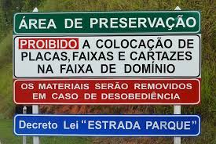
Teste os seus conhecimentos:

Slide 35
EXERCÍCIOS
1) Passe para o plural os seguintes adjetivos compostos:
a) Atleta franco-argentino:
b) Política econômico-social:
c) Medida político-social:
d) Impacto socioambiental:
e) Equipamento médico-hospitalar:
f) Criança mal-educada:
g) Objeto verde-claro:
h) Gravata verde-oliva:
i) Sapato marrom-café:
j) Chapéu amarelo-abóbora:
k) Calça verde-abacate:
l) Saia cor-de-rosa:

Slide 36
EXERCÍCIOS
1) Passe para o plural os seguintes adjetivos compostos:
a) Atleta franco-argentino: atletas franco-argentinos.
b) Política econômico-social: políticas econômico-sociais.
c) Medida político-social: medidas político-sociais
d) Impacto socioambiental: impactos socioambientais.
e) Equipamento médico-hospitalar: equipamentos médico-hospitalares.
f) Criança mal-educada: crianças mal-educadas.
g) Objeto verde-claro: objetos verde-claros.
h) Gravata verde-oliva: gravatas verde-oliva.
i) Sapato marrom-café: sapatos marrom-café.
j) Chapéu amarelo-abóbora: chapéus amarelo-abóbora.
k) Calça verde-abacate: calças verde-abacate.
l) Saia cor-de-rosa: saias cor-de-rosa.

Slide 37
EXERCÍCIOS
2) Assinale a única alternativa em que os adjetivos compostos estão flexionados adequadamente. Depois, corrija aqueles que estão errados.
a) calças azuis-marinhos.
b) atividades médicos-dentárias.
c) blusas verde-claras.
d) meninos surdo-mudos.
e) lutas grecos-romanas.

Slide 38
EXERCÍCIOS
2) Assinale a única alternativa em que os adjetivos compostos estão flexionados adequadamente. Depois, corrija aqueles que estão errados.
a) calças azuis-marinhos. > calças azul-marinho
b) atividades médicos-dentárias. > atividades médico-dentárias
c) blusas verde-claras.
d) meninos surdo-mudos. > meninos surdos-mudos
e) lutas grecos-romanas. > lutas greco-romanas

Slide 39
EXERCÍCIOS
3) (ITA-SP) – O plural de terno azul-claro e terno verde-mar é:
a) ternos azuis-claros; ternos verdes-mares.
b) ternos azuis-claros; ternos verde-mares.
c) ternos azul-claro; ternos verde-mar.
d) ternos azul-claros; ternos verde-mar.
e) ternos azuis-claros; ternos verde-mar.

Slide 40
EXERCÍCIOS
4) Coloque o adjetivo em parênteses na forma correta, de acordo com as regras de concordância nominal:
a) O aluno ________ (atento) se destacava mais que a aluna ________ (atento).
b) Os alunos e as alunas _________ (atento) entenderam tudo.
c) As alunas e os alunos _________ (atento) entenderam tudo.
d) _________ (o + atento) alunos e alunas entenderam tudo.
e) _________ (o + atento) alunas e alunos entenderam tudo.
f) Comprei __________ (o + velho) gramáticas e manuais de que precisava para uma pesquisa.
g) Comprei __________ (o + velho) manuais e gramáticas de que precisava para uma pesquisa.
h) Considerava a filha e a neta _____________ (maravilhoso).

Slide 41
EXERCÍCIOS
4) Coloque o adjetivo em parênteses na forma correta, de acordo com as regras de concordância nominal:
a) O aluno atento se destacava mais que a aluna atenta.
b) Os alunos e as alunas atentos/atentas entenderam tudo.
c) As alunas e os alunos atentos entenderam tudo.
d) Os atentos alunos e alunas entenderam tudo.
e) As atentas alunas e alunos entenderam tudo.
f) Comprei as velhas gramáticas e manuais de que precisava para uma pesquisa.
g) Comprei os velhos manuais e gramáticas de que precisava para uma pesquisa.
h) Considerava a filha e a neta maravilhosa/maravilhosas.

Slide 42
Exercícios
5) Estão corretas as concordâncias nominais, exceto:
a) A sala e os quartos estavam desarrumados.
b) Perdi a primeira e a segunda aulas.
c) Visitei uma exposição de esculturas e quadros raras.
d) Discutimos um e outro caso inexplicáveis.
e) Eles compraram bastantes produtos novos.

Slide 43
Exercícios
6) Assinale a alternativa que indique a ordem que preenche corretamente as lacunas:
I. Justiça entre os homens é ______.
II. __________ entrada de estranhos. III. Cerveja é ____________.
a) necessário – proibido – gostoso.
b) necessária – proibida – gostosa.
c) necessário – proibida – gostoso.
d) necessária – proibido – gostosa.
e) necessários – proibida – gostoso.

Slide 44
Exercícios
7) (Cesgranrio) Há concordância nominal inadequada em:
a) clima e terras desconhecidas;
b) clima e terra desconhecidos;
c) terras e clima desconhecidas;
d) terras e clima desconhecido;
e) terras e clima desconhecidos.

Slide 45
Exercícios
8) Partindo do pressuposto de que algumas classes de palavras se caracterizam como invariáveis, analise as orações abaixo, optando por atribuir-lhes o termo correspondente.
a – A garota parece ------------- confusa. (meio/meia)
b - Comemos ------------pizza durante o rodízio com amigos. (meio/meia)
c – São -------------------as reclamações sobre a mudança de itinerário. (bastante/bastantes)
d – Por hoje já basta, pois estamos ---------------------cansadas. (bastante/bastantes)
e – Perdemos ----------------------chances de demonstrarmos nosso talento. (bastante/bastantes)

Slide 46
Exercícios
8) Correção:
a – A garota parece meio confusa. (meio/meia)
b - Comemos meia pizza durante o rodízio com amigos. (meio/meia)
c – São bastantes as reclamações sobre a mudança de itinerário. (bastante/bastantes)
d – Por hoje já basta, pois estamos bastante cansadas. (bastante/bastantes)
e – Perdemos bastantes chances de demonstrarmos nosso talento. (bastante/bastantes)

Slide 47
Exercícios
9) Coloque a palavra em parênteses na forma correta:
a) Agora estamos _______ (quite), pois a pendência está solucionada.
b) Estou __________ (quite) com o serviço militar.
c) - __________ (obrigado) por ajudar-me nesta tarefa - disse o garoto.
d) Apenas a menina disse: - ___________ (obrigado) pelo livro, adorei o presente.
e) Segue ________ (anexo) o texto revisado.
f) As fotografias seguem _________ (anexo).
g) Não está ________ (incluso) o café da manhã.
h) _________ (incluso) estão todas as despesas com honorários advocatícios.

Slide 48
Exercícios
9) Correção:
a) Agora estamos quites, pois a pendência está solucionada.
b) Estou quite com o serviço militar.
c) - Obrigado por ajudar-me nesta tarefa - disse o garoto.
d) Apenas a menina disse: - Obrigada pelo livro, adorei o presente.
e) Segue anexo o texto revisado.
f) As fotografias seguem anexas.
g) Não está incluso o café da manhã.
h) Inclusas estão todas as despesas com honorários advocatícios.

Slide 49
Exercícios
10) Nas frases abaixo, faça a concordância com as palavras entre parênteses.
a- Escolheu ______ hora e momento para ir ao shopping. (péssimo) b- Ela comprou ____________ revistas e livros na loja. (novo) c- O garoto ganhou _____________ quadros e livros. (moderno) d- Respondia com gesto e expressão ______________. (irônico) e- Ela possuía simplicidade e franqueza _____________. (raro) f- Considerou ___________ a sentença e o argumento. (decisivo)

Slide 50
Exercícios
10) Gabarito:
a- péssima b- novas
c- modernos
d- irônicos / irônica
e- raras / rara
f- decisiva

Slide 51
Exercícios
11) Quanto à concordância nominal, preencha as lacunas das frases:
Era talvez meio-dia e .......................quando fora preso.
Decepção é ..............................para fortalecer o sentimento patriótico.
Apesar da superpopulação, havia acomodações.............................para os homens.
Os documentos dos candidatos seguiram............................ às fichas de inscrição.
As fisionomias dos homens eram as mais desoladas ......................naquele cortejo.
a) meia - bom - bastantes - anexos – possíveis. b) meio - bom - bastantes - anexo – possíveis. c) meia - boa - bastante - anexo – possível. d) meio - boa - bastante - anexos – possível. e) meia - bom - bastantes - anexo – possível.

